Slide 1
Innovazione e pagamenti pubblici nell’agenda digitale italiana
Maria Pia Giovannini
Responsabile Area Regole, standard e guide tecniche
Agenzia per l’Italia Digitale
Milano, 23 gennaio 2014

Slide 2



Sistema dei pagamenti elettronici a favore della PA
Insieme delle regole, degli standard e delle infrastrutture che consente la gestione dell’intero ciclo di vita dei pagamenti effettuati a favore della PA in modo uniforme su tutto il territorio nazionale ed europeo
Benefici cittadino
Trasparenza grazie all’ informazione preventiva dei costi dell’operazione
Libertà di scelta del canale e del PSP attraverso il quale eseguire l’operazione
Sicurezza e correttezza degli importi e delle scadenze
Chi aderisce
Tutti gli attori pubblici (PA centrali, locali e gestori di servizi pubblici) ed è aperto a tutti gli attori privati interessati (banche e istituti di pagamento e moneta elettronica) che possono operare in condizioni paritetiche e senza necessità di attivare accordi bilaterali con le PA
Benefici PA
Rendicontazione in tempo reale
Riconciliazione automatica delle somme ricevute imputandole direttamente sui capitoli di entrata

Slide 3
L’innovazione dei sistemi di pagamento e i conseguenti risparmi per la collettività
L’introduzione di procedure telematiche accresce l’efficienza dei servizi di pagamento e comporta risparmi nel loro costo sociale.
15 miliardi di euro è il costo sociale complessivo dei pagamenti in Italia. Di questi circa 8 miliardi sono riconducibili all’utilizzo del contante *
Se l'Italia fosse in grado di colmare il gap con i Paesi europei in questo campo si potrebbe ottenere un risparmio dello 0,3% del PIL **
Di conseguenza se 1.500 miliardi è il PIL italiano nel 2012, 4,5 miliardi di euro l’anno è il risparmio stimato ottenibile grazie ai pagamenti elettronici.
Il sistema dei pagamenti elettronici della PA influisce significativamente sul raggiungimento di tale risparmio, tenuto conto che oltre il 50% delle operazioni di pagamento coinvolgono la PA. Il contributo, in prima approssimazione, si può stimare in circa un miliardo di euro l’anno
* Fonte: Banca d’Italia – Tematiche istituzionali – Il costo sociale degli strumenti di pagamento in Italia (Novembre 2012) ** Fonte: Banca d’Italia – Relazione Annuale 2011 – I servizi di pagamento al dettaglio e il servizio di Tesoreria statale

Slide 4
La catena del valore
dei pagamenti pubblici
Autorizzazione bilancio
impegno
ordinazione
pagamento
Verifica esito
riconciliazione
Pagamenti
(mandati)
Incassi
accertamento
Richiesta pagamento
pagamento
quietanza
riconciliazione
Il volume delle operazioni nelle PA nel 2012*
180 milioni di operazioni per i pagamenti in uscita (mandati)
245 milioni di operazioni i pagamenti in entrata (incassi)
* Fonte: quaderno BI Tematiche istituzionali – La Sepa e i suoi riflessi sul sistema dei pagamenti italiani (Novembre 2013)

Slide 5
Architettura logica e fisica
AS IS
Ministeri
PA Centrale
PA Locale
ASL
PSP
PSP
PSP
PSP
ATM
POS
IVR
Call Center
Dealer
Internet
GDO
Mobile
Ministeri
PA Centrale
PA Locale
ASL
Nodo Pagamenti-SPC
To Be
PSP
PSP
PSP
PSP
ATM
POS
Dealer
Internet
GDO
Mobile

Slide 6
Il ruolo dell’Agenzia
LINEE GUIDA
Emanazione delle linee guida (art.5 del CAD), sentita la Banca d’Italia, che definiscono la specifica del codice univoco e le modalità con cui il PSP mette a disposizione dell’ente le informazioni relative al pagamento
INFRASTRUTTURA
Attuazione e mantenimento del Nodo dei pagamenti SPC (art. 81 del CAD): piattaforma tecnologica in ambito SPC per l'interconnessione e l'interoperabilità tra le PPAA e i PSP abilitati
CONSULENZA E COORDINAMENTO
Assistenza alle amministrazioni nei progetti di adesione al sistema attraverso erogazione di consulenza specifica e il coordinamento di gruppi di lavoro
MONITORAGGIO E QUALITA’ DEI SERVIZI
Monitoraggio dell’attuazione del progetto
Stimolo per l’identificazione dei processi prioritari e per l’uniformazione della qualità dei servizi

Slide 7
Le fasi più importanti
Ottobre 2011 - Avvio attività del GdL –SPC “Pagamenti e Fatturazione elettronica”
Marzo 2012 - Approvazione specifiche prodotte dal GdL da parte della Commissione di coordinamento SPC
Dicembre 2012 – Attribuzione ad AgID responsabilità emanazione Linee guida (Legge 221/2012 di conversione del DL 179/2012)
Aprile 2013 - Condivisione della bozza di Linee Guida con il GdL, presentazione a Banca d’Italia e PSP
Agosto 2013 - Parere positivo da parte di Banca d’Italia
Settembre 2013 - Pubblicazione Linee guida sul sito AgID in consultazione pubblica
Ottobre 2013 - Recepimento ed analisi osservazioni pervenute, studio e redazione “Position Paper” e condivisione dello stesso con Banca d’Italia
Gennaio 2014 – Invio e successiva pubblicazione in Gazzetta Ufficiale delle Linee Guida approvate da Banca d’Italia

Slide 8

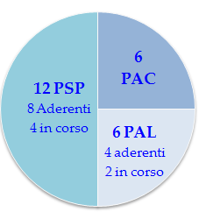

Lo stato dell’arte
Le adesioni al sistema
100% dei pagamenti in elettronico
Giustizia,
MIUR, MISE, MAE, INAIL, AIFA
Banca ITB,Consorzio CBI, ICCREA, IMEL.EU, ICBPI, PayTipper,
Poste Italiane, UCMB, BNL, Intesa Sanpaolo, Lottomatica, Sisal
Veneto, Lombardia, Liguria, Emilia Romagna e Toscana, Comune di Cirie’
Linee guida e
Infrastruttura pronte
I servizi di più alto impatto che si punta a realizzare con priorità sono:
Bollo auto
Ticket sanitari
Pagamento contravvenzioni
Tasse e contributi scolastici
Prenotazioni e vendita biglietti musei

Slide 9
Progetti in corso
SVILUPPO MODELLI
Definizione modelli di pagamento innovativi e miglioramento progressivo di quelli esistenti (MyBank, mobile, nuove funzionalità carrello…
PORTA APPLICATIVA
In beta-Test con AIFA, MISE e Comune di Ciriè. Disponibile in riuso per tutte le amministrazioni
Operativo da ottobre 2013 (15 Regioni aderenti) per attivazione servizi di pagamento, individuazione piattaforme tecnologiche riusabili, individuazione servizi prioritari (Bollo, Ticket) per le Regioni, individuazione servizi con enti locali (con gruppi pilota) e definizione piani di comunicazione al territorio
GDL REGIONI
(CISIS)
Spese di Giustizia: in esercizio da maggio 2012 per Ministero della Giustizia con Poste e UCCMB. In corso di estensione a nuovi PSP (Intesa) e ai punti di accesso abilitati.
Bollo Auto: avviato a ottobre 2013 GdL con CISIS, ACI, MIT e Regioni
Ticket sanitari: avviato a novembre 2013 GdL con CISIS e Regioni (ASL e Aziende ospedaliere)
Spese scolastiche: avviato con il MIUR da giugno 2013, si prevede il completamento del collegamento al Nodo per dicembre 2013 e lo sviluppo dei servizi di pagamento a marzo 2014
Bigliettazione Musei: avviato con MIBAC
SERVIZI

Slide 10
Milestone
2013 | 2014 |  |  |  | 2015
Set Ott Nov Dic | Gen Feb Mar | Apr Mag Giu | Lug Ago Set | Ott Nov Dic | Gen Feb Mar | Apr Mag Giu | Lug Ago Set | Ott Nov Dic
A
Strumenti
INFRASTRUTTURA
Consolidamento
Adesione
ACCOUNTING
B
Diffusione
C
Progettazione
NUOVI SERVIZI
Realizzazione
D
NORMATIVA

Slide 11
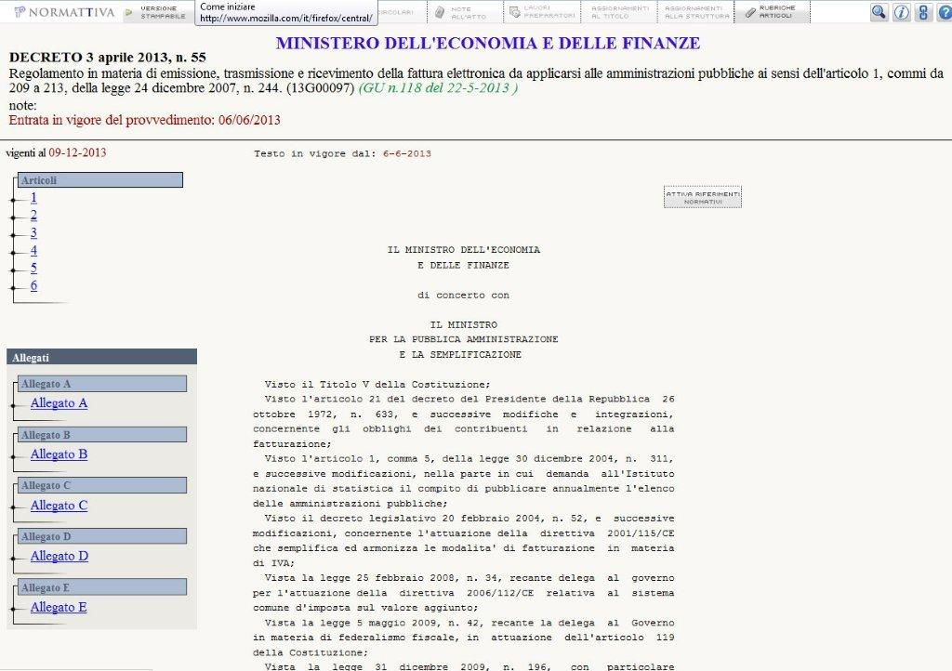
Fattura elettronica della PA
Finanziaria 2008: introduce l’obbligo della fattura elettronica nei rapporti con la PA
Secondo Il DM 55/2013 Ministeri, Agenzie fiscali ed Enti nazionali di previdenza e assistenza sociale saranno i primi ad adeguarsi entro 12 mesi (art.6 c.2)
  Dal 6 giugno 2014 queste PA non potranno accettare le fatture emesse o trasmesse in forma cartacea
  Dal 6 settembre 2014 le stesse non potranno procedere al pagamento dei propri fornitori, neppure parziale, fino all'invio del documento in forma elettronica.
  Per le altre PA (art.6 c.3) il termine per l’adeguamento è il 6 giugno 2015
  È in corso di emanazione il decreto di disciplina degli obblighi per le amministrazioni locali

Slide 12
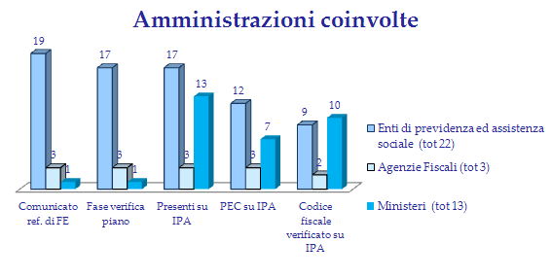
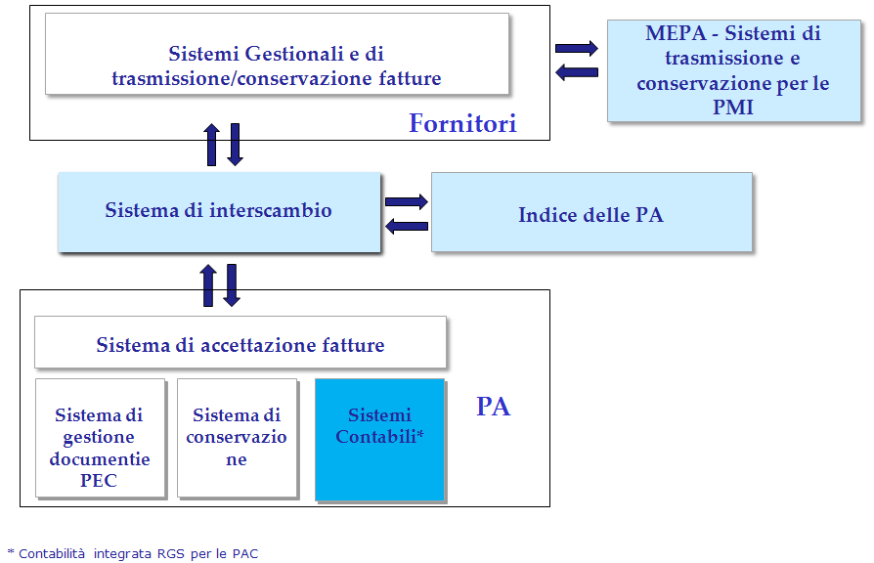
Lo stato dell’arte
Delle 5 milioni di imprese italiane
Circa 2 milioni sono fornitrici della PA
Il volume delle fatture scambiate è circa
60 milioni l’anno
Per un importo di oltre 135 miliardi
Il Sistema
L’introduzione della fattura elettronica porterebbe a risparmi per 1,6 miliardi all’anno*.
A livello europeo l’adozione in massa della fatturazione elettronica (B2B e B2G) porterebbe a notevoli vantaggi economici e si stima che il passaggio dalla fatturazione su carta a quella elettronica permetterà di risparmiare complessivamente in europa circa 240 miliardi di euro in sei anni **
* Fonte : Osservatori ICT & Management– Politecnico di Milano
** Fonte: Commissione Europea – Sfruttare i vantaggi della fatturazione elettronica in Europa (dicembre 2010)
Infrastruttura pronta

